Slide 1
МЕДИКО-СОЦИАЛНИ АСПЕКТИ НА ОБЩАТА СМЪРТНОСТ
МЕДИЦИНСКИ УНИВЕРСИТЕТ – ПЛЕВЕН
ФАКУЛТЕТ „ОБЩЕСТВЕНО ЗДРАВЕ“
ЦЕНТЪР ЗА ДИСТАНЦИОННО ОБУЧЕНИЕ
ЛЕКЦИЯ №5
Доц. д-р Стела Георгиева, дм
Катедра „Общественоздравни науки“

Slide 2
ПЛАН НА ЛЕКЦИЯТА
Основни понятия и коефициенти
Тенденции на смъртността в света
Тенденции на смъртността в България

Slide 3
Основни понятия и коефициенти
Брутен (нестандартизиран) показател Обща смъртност
Стандартизирана смъртност
Специфични показатели за смъртност
  Смъртност по пол
  Смъртност по местоживеене
  Смъртност по възраст
  Смъртност по причини
Структура на смъртността по причини

Slide 4
Смъртност
Социално явление с масов характер
Отразява честотата на умиранията сред населението
Брутен коефициент „Обща смъртност“
брой умрели лица през
дадена година на дадена територия
---------------------------------------------------- х 1000
средногодишен брой население

Slide 5
Скала за оценка на смъртността
Смъртността се измерва на 1000 души от населението (в промили - ‰)
Оценява се по следната международно приета скала:
ниска - под 10 ‰
средна – 10-15 ‰
висока – над 15 ‰

Slide 6
Стандартизирани коефициенти за смъртност
използват се за сравнение на общи интензивни показатели, изчислени за популации с различна възрастова структура
използва се стандартна популация – с известно възрастово разпределение
премахва се замъгляващият ефект на възрастовата структура

Slide 7
Специфични коефициенти за смъртност
смъртност по пол – отразява честотата на умиранията сред мъжете или жените
брой умрели мъже през
дадена година на дадена територия
---------------------------------------------------- х 1000
средногодишен брой мъже
Аналогично изчисление може да се направи за смъртността при жените

Slide 8
Специфични коефициенти за смъртност
смъртност по местоживеене – отразява честотата на умиране сред населението в градовете и селата
брой умрели лица през дадена година в селата
------------------------------------------------------ х 1000
средногодишен брой селско население
Аналогично изчисление може да се направи за смъртността в градовете

Slide 9
Специфични коефициенти за смъртност
Смъртност по възраст – отразява честотата на умиранията в определена възрастова група
брой умрели лица от дадена възрастова
група
--------------------------------------------------------- х 1000
средногодишен брой лица в същата
възрастова група

Slide 10
Специфични коефициенти за смъртност
Смъртността се променя осезаемо в рамките на 10-годишни възрастови интервали, затова повъзрастовите коефициенти за смъртност се изчисляват за възрастови групи през 10 години: 10-19; 20-29; 30-39; 40-49 и т. н.
За възрастовата група от 0 до 1 година се изчислява специален коефициент наречен детска смъртност
Графичното описание на модела на смъртност в дадена страна / регион се прави чрез крива на повъзрастовата смъртност
J-крива в развитите страни
U-крива в развиващите се страни

Slide 11
КРИВА НА ПОВЪЗРАСТОВАТА СМЪРТНОСТ В БЪЛГАРИЯ, 2002 г. и 2006 г.

Slide 12
Специфични коефициенти за смъртност
смъртност по причини – отразява честотата на умиранията от определен клас заболявания или от конкретно заболяване
брой умрели лица от болести на
органите на кръвообръщението
------------------------------------------------ х 100 000
средногодишен брой население

Slide 13
Пропорции (структурни показатели)
При изучаване на причините за умиране по често се използват показатели за структура. Този начин на изчисляване показва каква част (относителен дял) от всички умирания се дължи на дадена конкретна причина. Изчислява се по формулата:
част
---------- х 100
цяло

Slide 14
Пропорции(структурни показатели)
структура на общата смъртност по причини
брой умрели лица от болести на
органите на кръвообръщението
--------------------------------------------------- х 100
общ брой умрели

Slide 15
Други показатели за смъртност
Майчина смъртност – отразява честотата на умиранията на жени във връзка с бременността, раждането и послеродовия период (42 след раждането)
Брой умрели жени във връзка на бременността,
раждането и послеродовия период
-------------------------------------------------------------------- х 100 000
живородени деца

Slide 16
ТЕНДЕНЦИИ НА СМЪРТНОСТТА В СВЕТА
Варира умерено
За света - средно 7,7 ‰
Африка – 10,4
Северна Америка – 8,2
Южна Америка – 6,2
Азия – 7,1
Европа – 11,6

Slide 17
ТЕНДЕНЦИИ НА СМЪРТНОСТТА В СВЕТА
В развитите страни – повишаване
поради застаряването на населението
В развиващите се страни – снижаване
Страните от Централна и Източна Европа имат по-високи нива на смъртност от тези в Западна Европа

Slide 18
ТЕНДЕНЦИИ НА СМЪРТНОСТТА В СВЕТА
Мъжете имат по-високи коефициенти на смъртност от жените
Селското население има по-високи нива на смъртност от градското население
В СЦИЕ смъртността в активна възраст има намаляващи, но все още по-високи нива от тези в Западна Европа

Slide 19
СТРАНИ ОТ ЕВРОПЕЙСКИЯ РЕГИОН С НАЙ-ВИСОКА И НАЙ-НИСКА СМЪРТНОСТ, 2014 г.
България | 15,1 | Таджикистан | 4,2
Украйна | 14,6 | Турция | 5,2
Латвия | 14,3 | Израел | 5,2
Сърбия | 14,2 | Узбекистан | 5,4
Русия | 14,2 | Албания | 5,7
Беларус | 14,0 | Азербайджан | 5,9
Унгария | 13,1 | Ирландия | 6,1
Литва | 12.8 | Исландия | 6,3
Румъния | 11,7 | Туркменистан | 6,3
Естония | 11.4 | Кипър | 6,3

Slide 20
ОБЩА (НЕСТАНДАРТИЗИРАНА) СМЪРТНОСТ В ЕВРОПА
<= 20
<= 16
<= 12
<= 8
European Region
<= 4
2014
10.76
No data
Min = 0

Slide 21
ОБЩА СМЪРТНОСТ В ЕВРОПА

Slide 22
ТЕНДЕНЦИИ НА СМЪРТНОСТТА В СВЕТА
Структура на смъртността в развитите страни
Болести на органите на кръвообращението – 45%
Малигнени неоплазми – 25%
Травми и отравяния – 6%
Хр.заболявания на дихателната система – 5%
Над 80% от всички умирания

Slide 23
ТЕНДЕНЦИИ НА СМЪРТНОСТТА В СВЕТА
Структура на смъртността в развиващите се страни
Болести на органите на кръвообращението – 28%
Инфекциозни заболявания и паразитози – 21%
Неоплазми -11,3%
Травми и отравяния -11,5%
Респираторни инфекции – 7%
Перинатални причини и майчини причини и недохранване – 5%

Slide 24
ТЕНДЕНЦИИ НА СМЪРТНОСТТА В БЪЛГАРИЯ
Нарастващи нива след 1963-65 г. поради застаряване и нарастване на смъртността в активна възраст
2018 г. Обща смъртност –15,4 ‰
Нивото на смъртност в селата е по-високо от това в градовете
2018 г.
Смъртност в градовете – 13,2 ‰
Смъртност в селата – 21,8 ‰

Slide 25
ТЕНДЕНЦИИ НА СМЪРТНОСТТА В БЪЛГАРИЯ
Териториални различия
Най-високи нива – Видин – 22,2 ‰
Монтана – 21,3 ‰
Враца, Плевен, Ловеч – 19,1 ‰
Най-ниски нива – Благоевград, Варна – 12,5 ‰ Кърджали – 12,0 ‰
София гр. – 11,7 ‰
Различия по пол
Смъртност при мъжете – 16,1 ‰
Смъртност при жените – 14,1 ‰

Slide 26
ТЕНДЕНЦИИ НА СМЪРТНОСТТА В БЪЛГАРИЯ
Смъртността в активна възраст нараства до 2000 г., след което се наблюдава тенденция към намаляване
Делът на преждевременните умирания намалява – в 2017 е 21,3% (1993 г. – 29,1%)
Повъзрастовата смъртност до 30 г. намалява
Умиранията от социално-значими заболявания са с по-висока честота в селата
Над 80% от умиранията се дължат на 4 основни неинфекциозни хронични болести

Slide 27
ТЕНДЕНЦИИ НА СМЪРТНОСТТА В БЪЛГАРИЯ
Смъртността в отделните възрастови групи се различава по своята структура
България има неблагоприятна позиция по смъртност от МСБ – 4-то място в света
Нараства смъртността от някои предотвратими с медицински интервенции причини – рак на шийката на матката, гърдата, белия дроб.

Slide 28
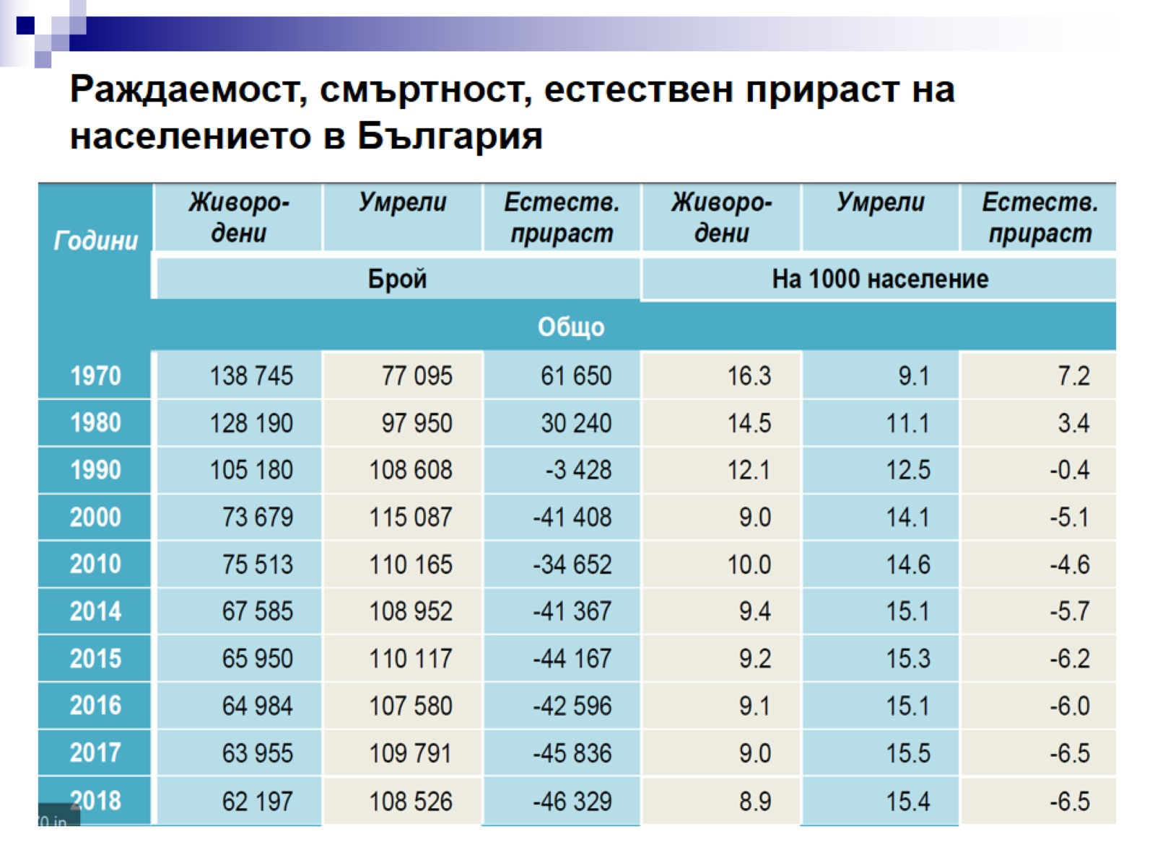
Раждаемост, смъртност, естествен прираст на населението в България

Slide 29
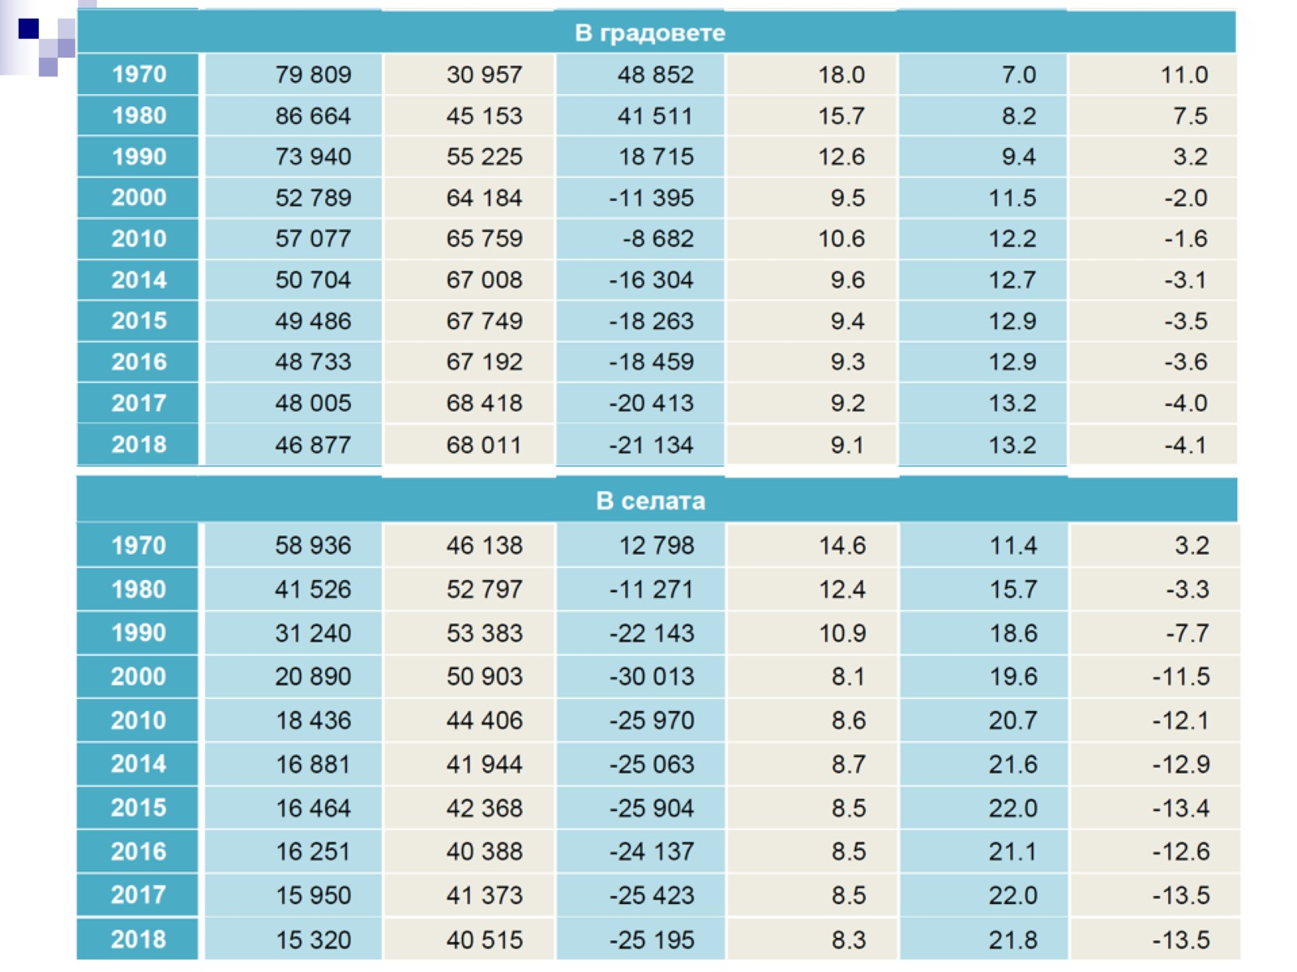

Slide 30
ИЗБРАНИ ПРИЧИНИ В СТРУКТУРАТА НА СМЪРТНОСТТА В БЪЛГАРИЯ, 2018 г.
Избрани причини за смърт – МКБ-10 | Брой | На 100 000 население | Отн. дял (%)
Общо | 110523 | 1449,8 | 100,0
Някои инфекциозни и паразитни болести | 639 | 8,4 | 0,6
Новообразувания | 18179 | 238,5 | 16,1
Болести на органите на кръвообращението | 71492 | 937,8 | 65,0
Болести на дихателната система | 4466 | 58,6 | 4,5
Болести на храносмилателната система | 3561 | 46,7 | 3,2
Болести на пикочо- половата система | 1354 | 17,8 | 1,2
Някои състояния възникващи през перинаталния период | 280 | 3,7 | 0,3
Вродени аномалии (пороци на развитието)р деформации и хромозомни аберации | 207 | 2,7 | 0,2
Симптоми, признаци и отклонения от нормата, открити при клинични и лабораторни изследвания, некласифицирани другаде | 2933 | 38,5 | 2,7
Външни причини за заболаваемост и смъртност | 3899 | 51,1 | 3,5

Slide 31
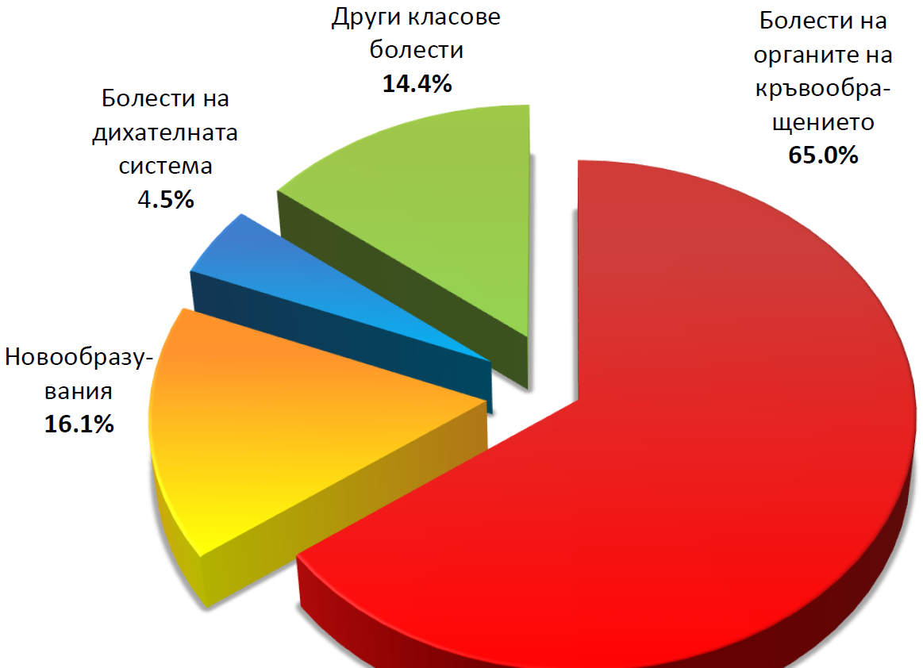
Структура на общата смъртност по причини в България, 2018 г.

Slide 32
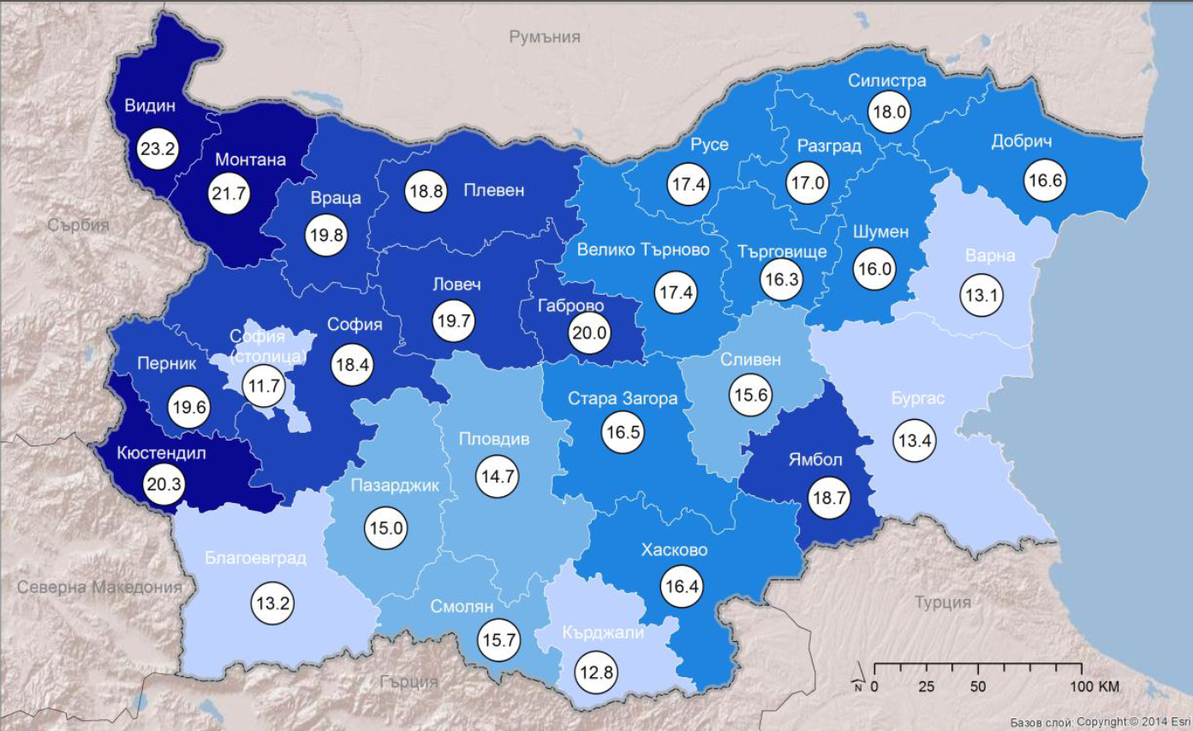
Коефициент за обща смъртност по области, 2018 г.

Slide 33
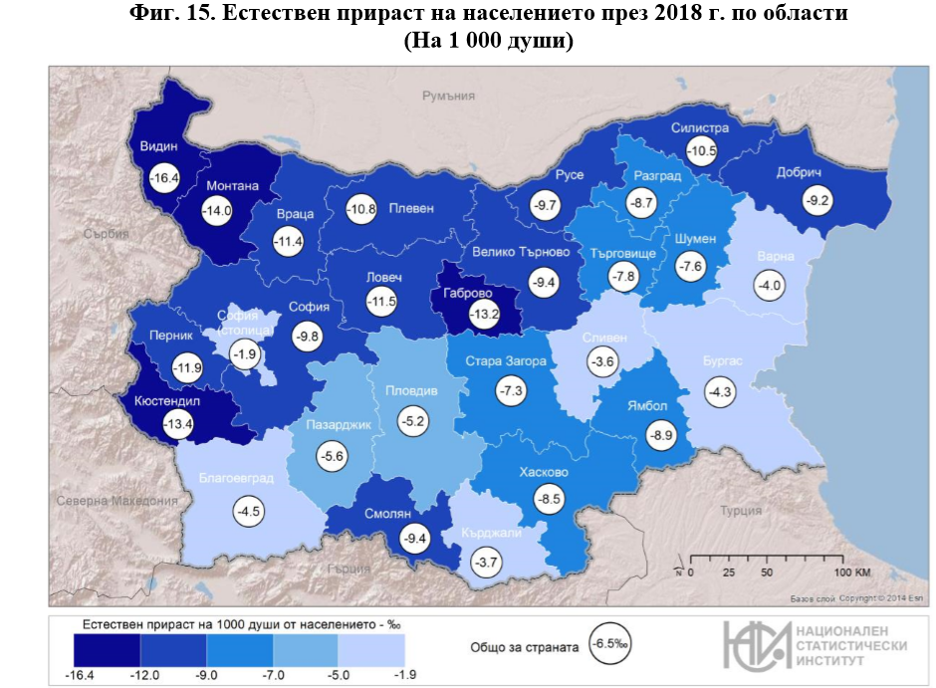

Slide 34
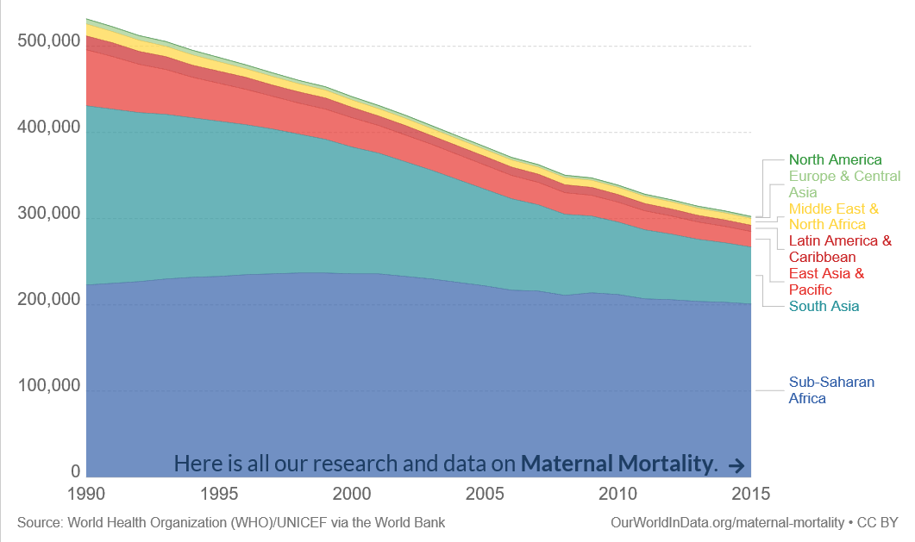
Майчината смъртност за 2017 г. в света е 211/100 000. Има много големи регионални различия от под 5 до над 1000 умирания на 100 000 живородени

Slide 35
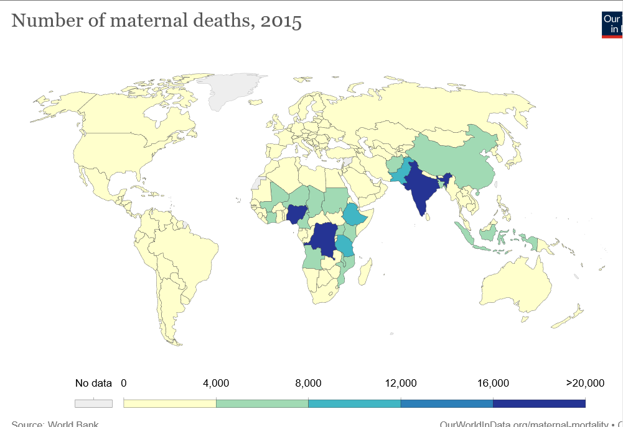

Slide 36
Стандартизирана смъртност от сърдечно-съдови заболявания в Европа, на 100 000 л.
<= 900
<= 740
<= 580
<= 420
European Region
<= 260
2016
431.98
No data
Min = 100

Slide 37
СТАНДАРТИЗИРАНА СМЪРТНОСТ ОТ МАЛИГНЕНИ НЕОПЛАЗМИ В ЕВРОПА
<= 250
<= 210
<= 170
<= 130
European Region
<= 90
2006
168.62
No data
Min = 50

